Slide 1

Удивительный мир сказок
Подготовила: Хайруллина Н.А

Slide 2

1) Кто из героев русской
народной сказки был
хлебобулочным изделием?

Slide 3

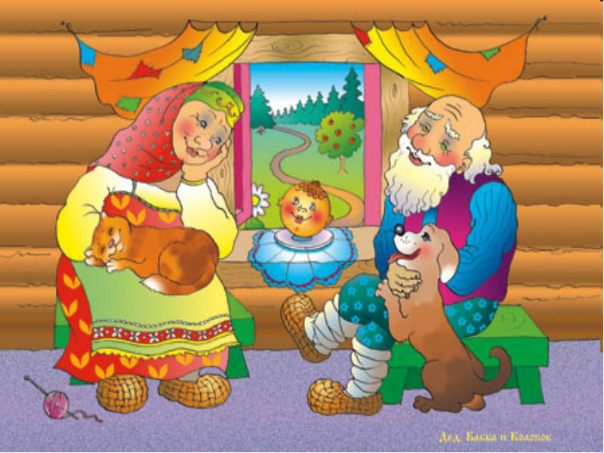
Колобок

Slide 4
2) Кто из сказочных героев очень
любил поговорку”Одна голова хорошо,
а три лучше”

Slide 5
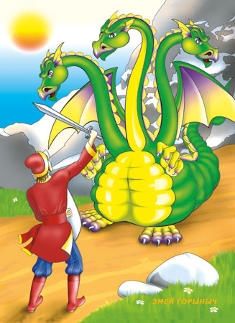
Змей Горыныч

Slide 6
3) В каком русской народной сказке брат не
послушался сестры, один раз нарушел
санитарно-гигиенические правила и жестоко
за это поплатился?

Slide 7
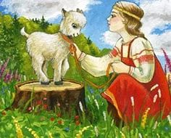
Сестрица Аленушка и братец Иванушка

Slide 8
4) Назовите героиню французской сказки,
которая занималась неквалифицированным
трудом, чистила печки и убиралась в доме.
Как ее за это прозвали?

Slide 9
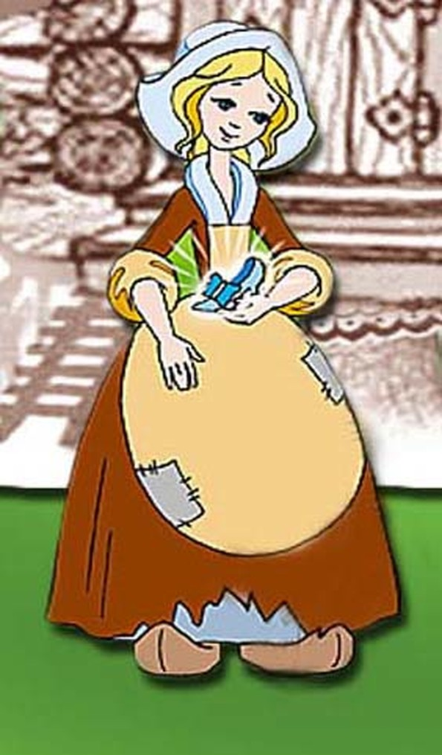
Золушка

Slide 10
5) Назовите героиню французской сказки,
которая получила свое прозвище благодаря
головному убору?

Slide 11
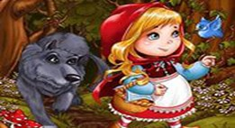
Красная шапочка

Slide 12
6) Герой какой французской сказки очень
любил обувь и как его за это прозвали?

Slide 13
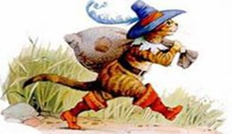
Кот в сапогах

Slide 14
7) Героиня одной сказки узнала, что лучше
праздновать дни нерождения, чем день
рождения. Кто эта героиня?

Slide 15
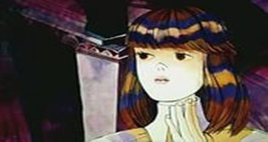
Алиса

Slide 16
Молодец

